Slide 1
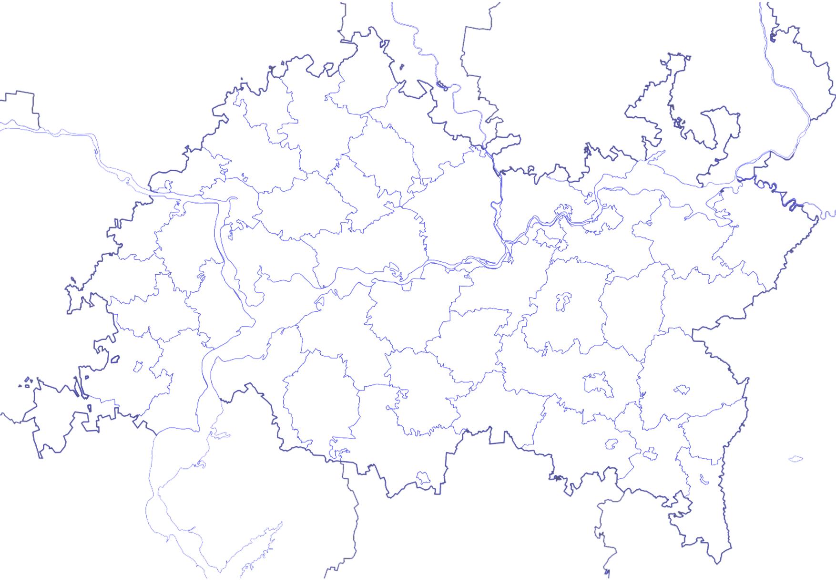


Муниципальное бюджетное общеобразовательное учреждение«Многопрофильный лицей им. А.М.Булатова п.г.т. Кукмор»
Кукморского муниципального района
Республики Татарстан
Тьютерская деятельность по реализации сингапурской программы “Совершенствование качества преподавания в Республике Татарстан”
Учитель биологии высшей квалификационной работы Махмутова Люция Петровна
2013-2014 учебный год

Slide 2
Для того, чтобы наши ученики действительно стали успешными и внесли свой вклад в развитие общества, нам необходимо обучить их навыкам эффективной коммуникации, сотрудничества и работы в команде. Им также необходимо овладеть навыками критического и креативного мышления для генерации новых идей и нахождения решения тех задач, с которыми им придется столкнуться в новом, измененном мире.
На все эти вопросы дает ответ «сингапурский метод», внедрить который в образование Татарстана решено на правительственном уровне.

Slide 3
Цель проекта:
Совершенствование качества преподавания, получение максимально возможного эффективного результата .
Задачи проекта
Вызвать интерес учащихся при обучении предмета биология, через тьютерскую деятельность по реализации Сингапурской программы
-Научить детей мыслить, работать в команде, высказывать свое мнение, постоянно быть активными
-Предоставить ученику множественный выбор образовательных траекторий
- Пробудить в детях личную заинтересованность в приобретаемых знаниях, которые могут и должны пригодиться в жизни
Дать опыт самоопределения, вырабатывать качества ориентации в мире образования и дальнейшей профессиональной деятельности.

Slide 4
Семь навыков выживания для современных подростков
(Global Achievement Gap, 2008 by Tony Wagner)
Критическое мышление и решение задач - CT
Сотрудничество - Collaboration
Ловкость и умение адаптироваться - Agility
Инициативность и предприимчивость - Initiative
Эффективная устная и письменная коммуникация –Effective communication
Доступ к информации и ее анализ – Info access
Любознательность и воображение - Curiosity
Notes:
Looking deeper at “effective oral and written communication . . . As we did with digital literacy a moment ago….
It has long been assumed that students need effective oral and written communication, however, specific subsets of communication skills are identified from the 21st CS perspective. This is referred to as
“COMPLEX COMMUNICATION”
Complex communication skills for the 21st century would include the focus on
negotiation
persuading
interpreting information
trust building

Slide 5
Программа состоит из пяти модулей: тенденции развития образования в XXI веке, развитие критического мышления у школьников, проблемное обучение, совместное групповое обучение, формирование инновационных педагогических коллективов.

Slide 6
Реализации проекта "Совершенствование качества преподавания в РТ"
На основании Приказа МО и науки РТ от 27.09.2013 г. №2596/13 «О краткосрочных курсах по программе "Профессиональное развитие и методический коучинг учителей РТ 2013" и в целях повышения профессиональной компетентности педагогов в рамках реализации проекта "Совершенствование качества преподавания в РТ" совместно с Сингапурской компанией Educare Cooperative Limited в МБОУ «Многопрофильный лицей им. А.М.Булатова п.г.т. Кукмор» Кукморского муниципального района РТ 12-13 октября с состоялось двухдневное обучение.

Slide 7
Вот и я свою деятельность по реализации сингапурской программы начала с методического коучинга в рамках реализации проекта «Совершенствование качества преподавания в РТ» по теме:
«Преобразование обучения для XXI века”,
который прошел 12-13 октября 2013 года в стенах нашего лицея
Цель Коучинга: Совершенствование качества преподавания в республике Татарстан
Задачи Коучинга:
1. Апробирование сингапурской методики преподавания в процессе реализации программы «Совершенствование качества преподавания в РТ» по поручению Президента РТ Рустама Минниханова и в рамках стратегии развития образования РТ в 2013 году.

Slide 8
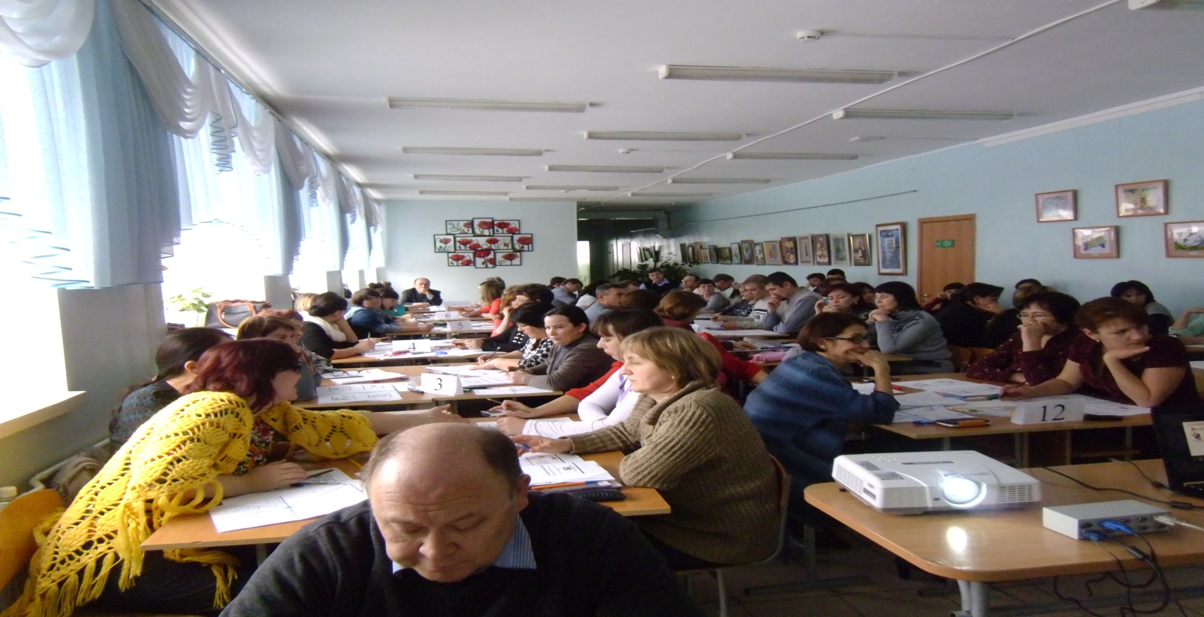
«Преобразование обучения для XXI века”
Данный двухдневный тренинг, направленный на преобразование обучения для XXI века, фокусируется на развитии ключевых навыков и компетенций в гармонии с углубленным изучением учебной программы
«Преобразование обучения для XXI века”.

Slide 9
Школьный зал был технически оборудован для проведения обучения. Наглядной информацией были оформлены стены аудитории, на удобно расположенных столах были все необходимые материалы для интересной, творческой работы. Работали четко. Смотрели, слушали, работали в парах, работали в командах, сотрудничали, думали, рассуждали, отвечали на вопрос. Все это проходило с большим интересом, энтузиазмом и хорошим настроением. В роли учеников мы пропустили через себя все образовательные структуры, такие как КЛОК БАДДИС, ФИНК-РАЙД-РАУНД РОБИН, ЭЙ АР ГАЙД, МИКС-ПЭА-ШЭА, РЕЛЛИ-РОБИН и другие, получили ответы на вопросы, поделились мнениями.
Мы поняли, что главная особенность обучающих структур в том, что на уроке с их использованием не удастся отсидеться никому, каждого школьника спросят и каждого оценят. Центром класса будет являться ученик, а не учитель. Активные структуры призваны развивать в учащихся множество личностных качеств, которые должны помочь им во взрослой жизни. Этому способствуют четыре основных принципа: позитивная взаимозависимость, индивидуальная ответственность, равное участие, одновременное взаимодействие.

Slide 10
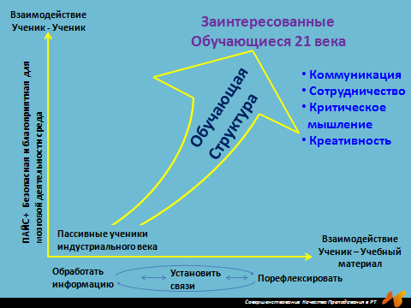

Slide 11
В 2014 году наша школа вошла в число 100 лучших и стала школой Превосходства, которая в дальнейшем будет реализовывать этот проект и обобщать опыт работы для школ нашего района.
3 февраля 2014 года мы прошли второй этап обучения по сингапурской программе. Это был методический коучинг в рамках реализации проекта «Совершенствование качества преподавания в РТ»

Slide 12
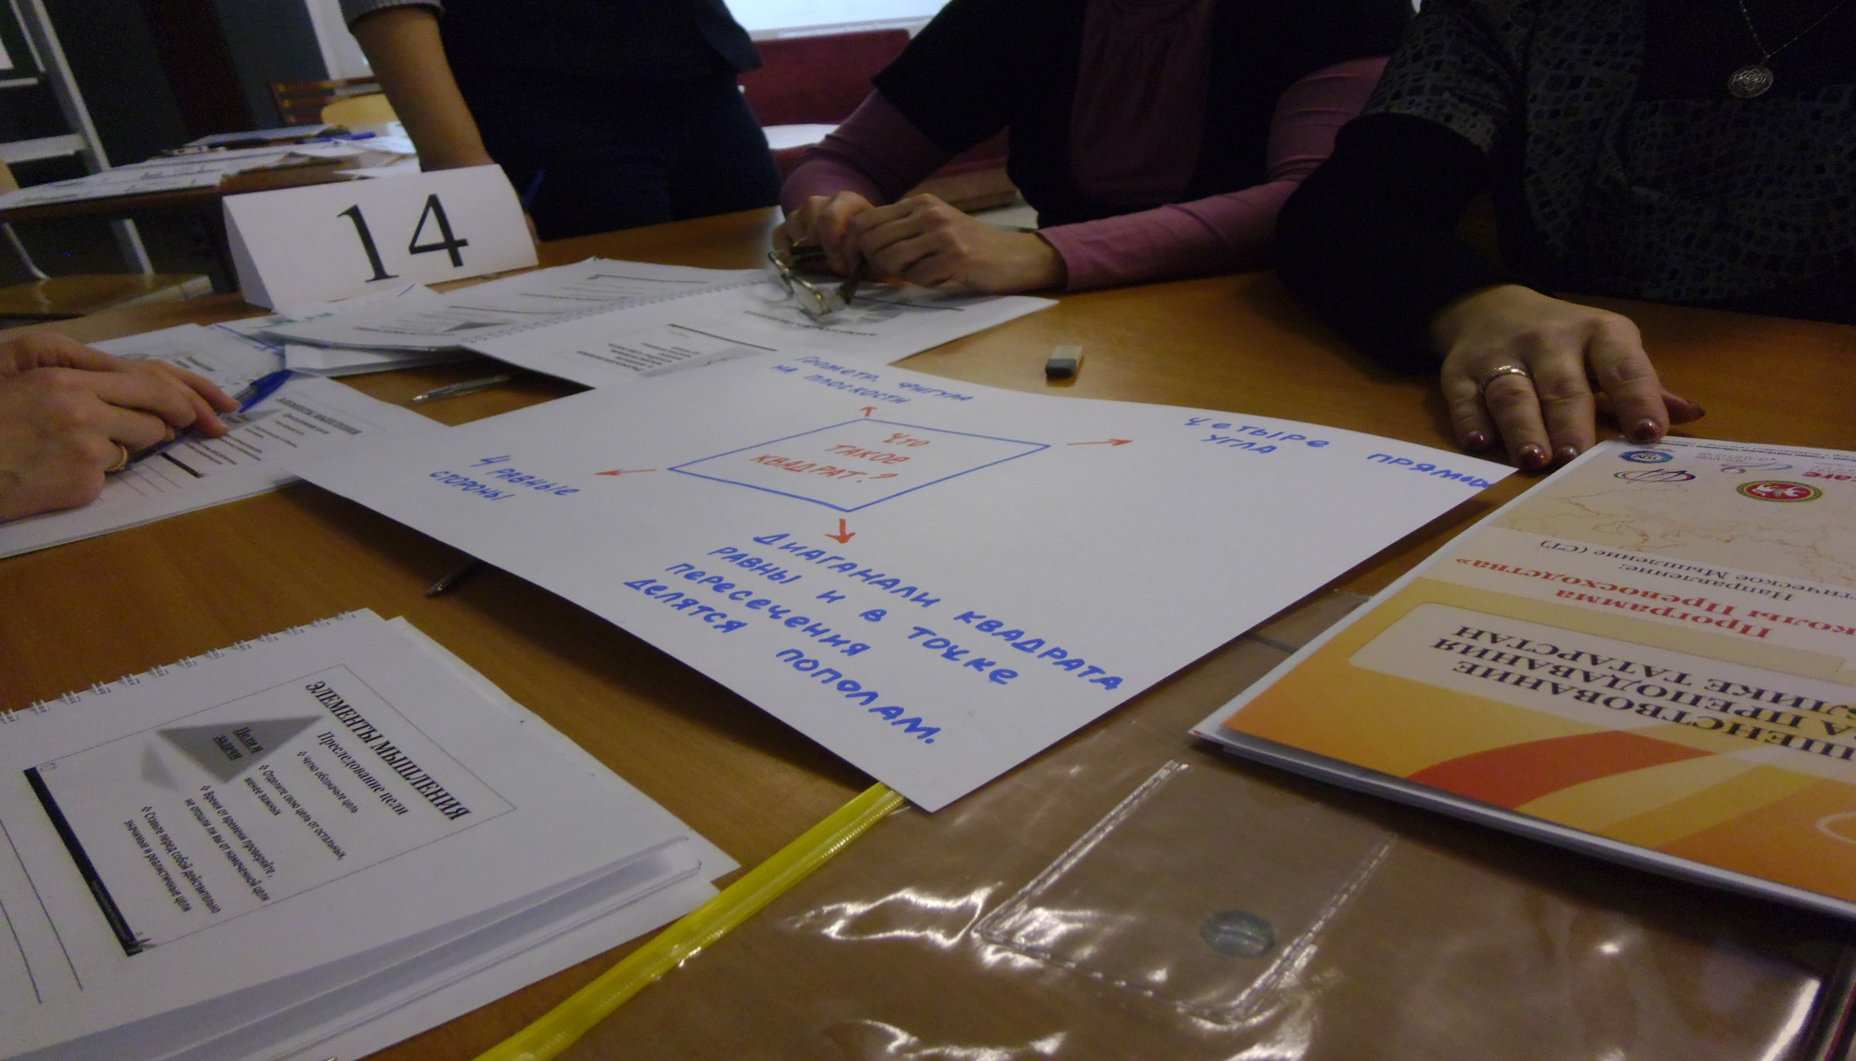
Методический коучинг в рамках реализации проекта «Совершенствование качества преподавания в РТ»
Программа
«Школы Превосходства»
Направление: Критическое мышление.
3 февраля 2014

Slide 13
Следующий этап реализации проекта
в моей деятельности:
внедрение нового обучающего материала в практику преподавания на уроках биологии, внеурочных мероприятиях и внеклассной работе.

Slide 14
В течении учебного года мною были проведены уроки с применением различных структур в 8-11 классах.
Уроки в 8 классе по темам «Опора и движение. Строение и функции опорно-двигательной системы» ,
Урок обобщения по теме «Кровеносная и лимфатическая системы» Использованные структуры: ФЭН-ЭН-ПИК, СИГНЕЧЕС, СТЁ ЗЕ КЛАСС, ОЛ РАЙТ РАУНД РОБИН, БИЛЕТИК НА ВЫХОД позволили повторить и обобщить материал в активной форме, задействовать всех без исключения учащихся. Оценивание производилось после проведения структуры "Билетик на выход".
Практическая работа «Особенности скелета человека, связанные с прямохождением и трудовой деятельностью»;
Урок в 10 классе по теме «Генетика пола. Наследование, сцепленное с полом»
Уроки в 11 классе по темам «Приспособленность организмов к среде обитания», «Экологические проблемы Кукморского района и пути их решени»
В 9 классе на курсах по выбору «Понятие СПИД,ВИЧ, причины и пути заражения. Меры профилактики»

Slide 15
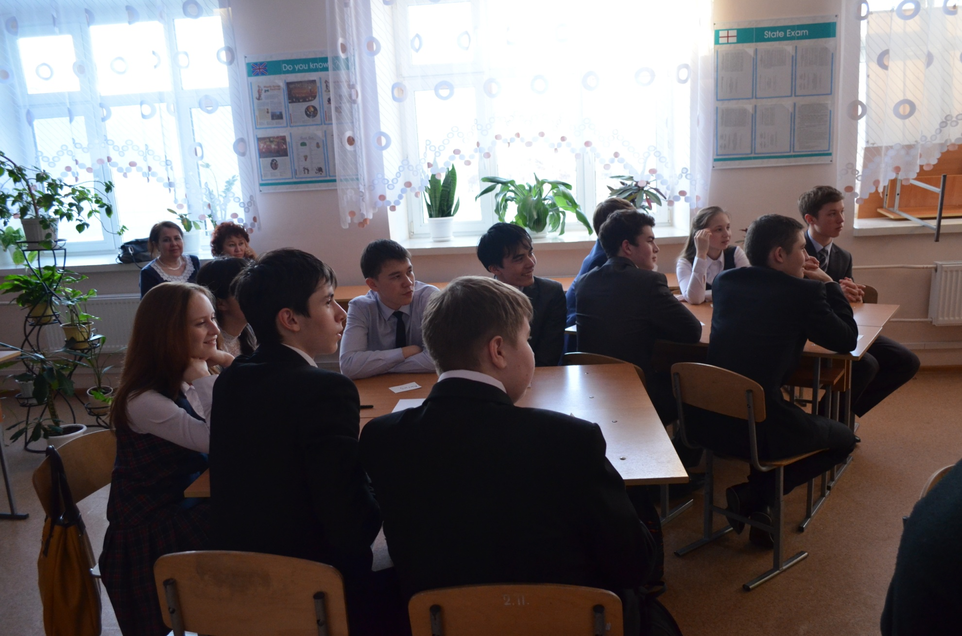

Slide 16
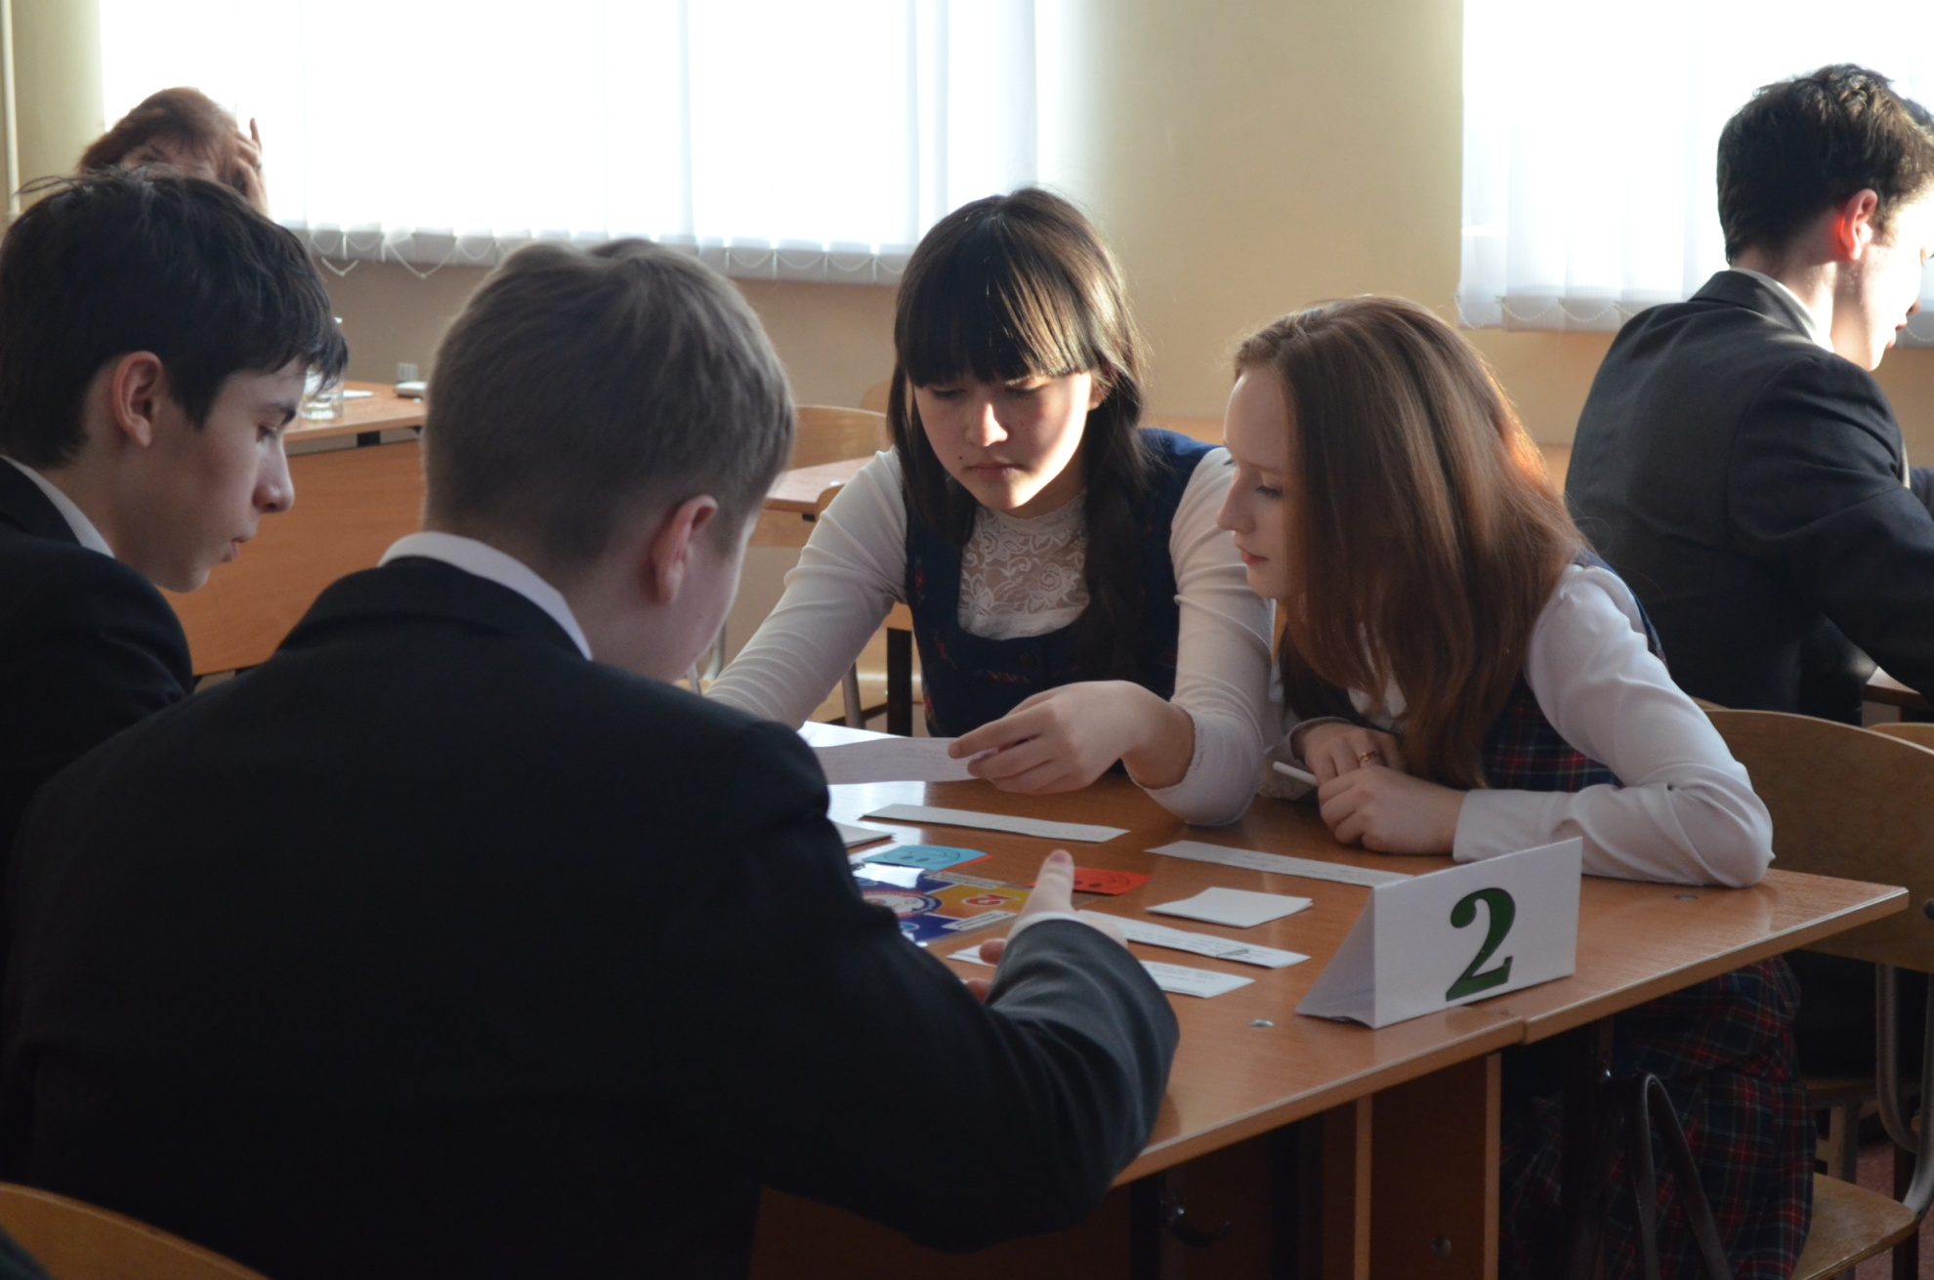

Slide 17
2 мая 2014 я провела мастер-класс в рамках педагогического совета лицея “Экологическое воспитание через волонтерское движение”
На данном занятии были использованы следующие структуры: КОНТИНИУС РАУНД РОБИН, ТАЙМД РАУНД РОБИН и ЭЙ АР ГАЙД. Мастер-класс оказался увлекательным, интересным, участники не только получили теоретические знания, но и научились применять эти знания в реальной жизни.
Структуры сингапурской методики были использованы мной и в работе с классом, проведении классных часов., вечеров, праздников. Ребята работают в командах, никто не остается в стороне, развивается чувство ответственности, толерантности, уважения к мнению другого, взаимопомощь.

Slide 18
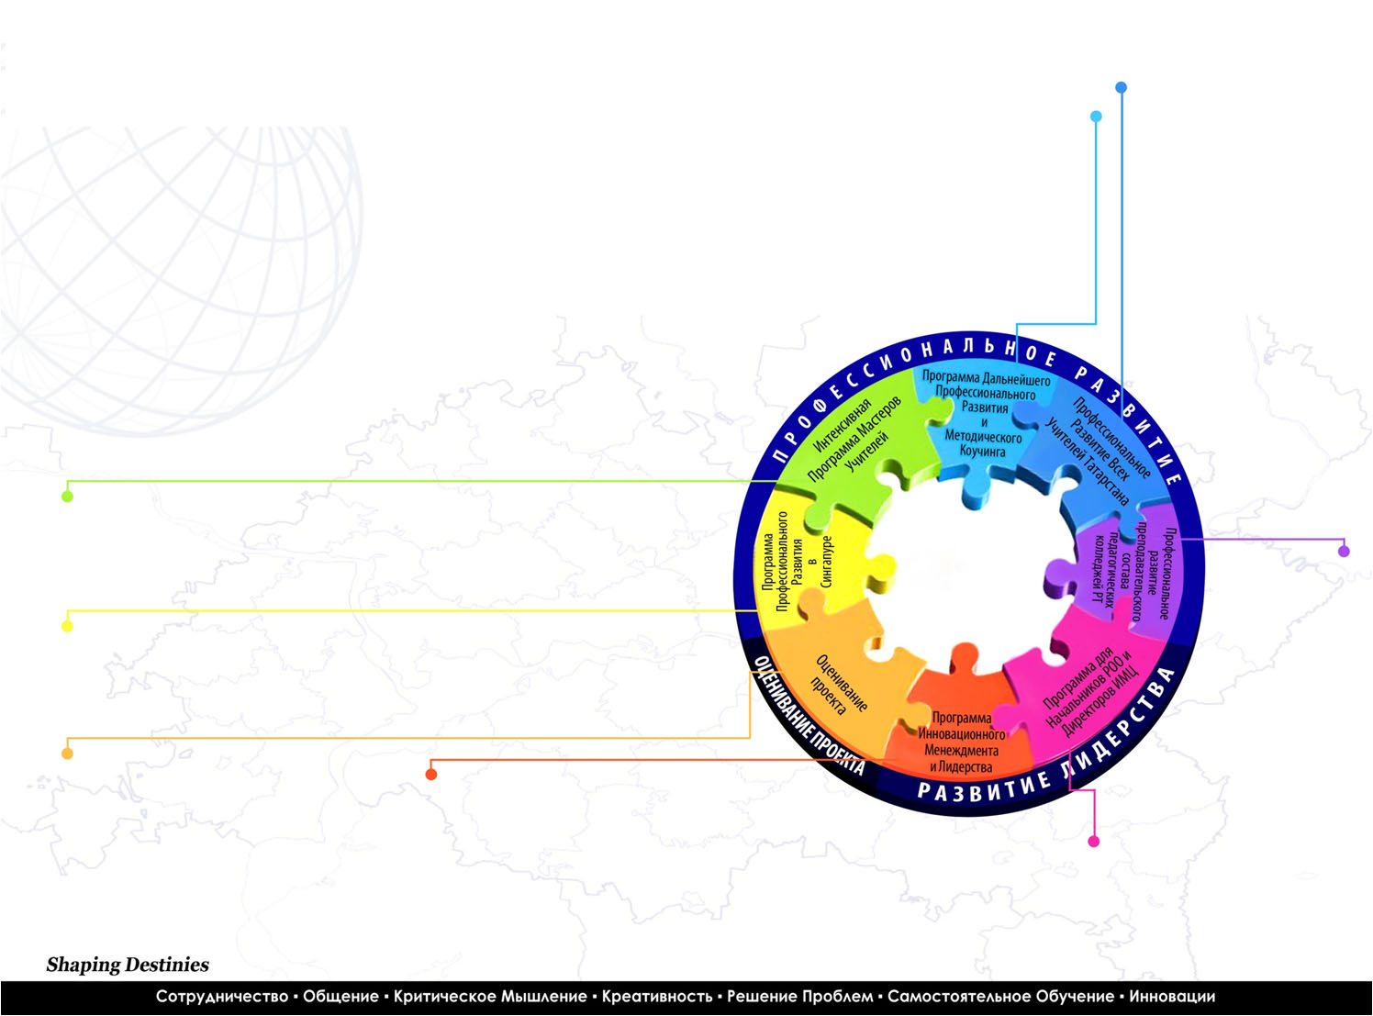
Следующий этап реализации проекта
в моей деятельности:
методическая помощь
В рамках реализации тьютерской деятельности по реализации сингапурской программы “Совершенствование качества преподавания
В Республике Татарстан” мною была оказана методическая помощь.
Оснащение учеников навыками
21-го века

Slide 19
Профессиональный конкурс “Учитель года-2014” (Муллахметова Г.Ф.)
2. Проведение открытого урока биологии по теме “Фотосинтез” в 6 классе (Фазлиева Л.И.)
3. Проведение уроков и внеклассных мероприятий в рамках декады естественно-научного цикла”(учителя физики, биологии, географии, химии)
Проведение мастер-классов в рамках Республиканского конкурса “Лучший классный руководитель-2014”
5.Мастер-класс в рамках педагогического совета лицея “Экологическое воспитание через волонтерское движение”

Slide 20
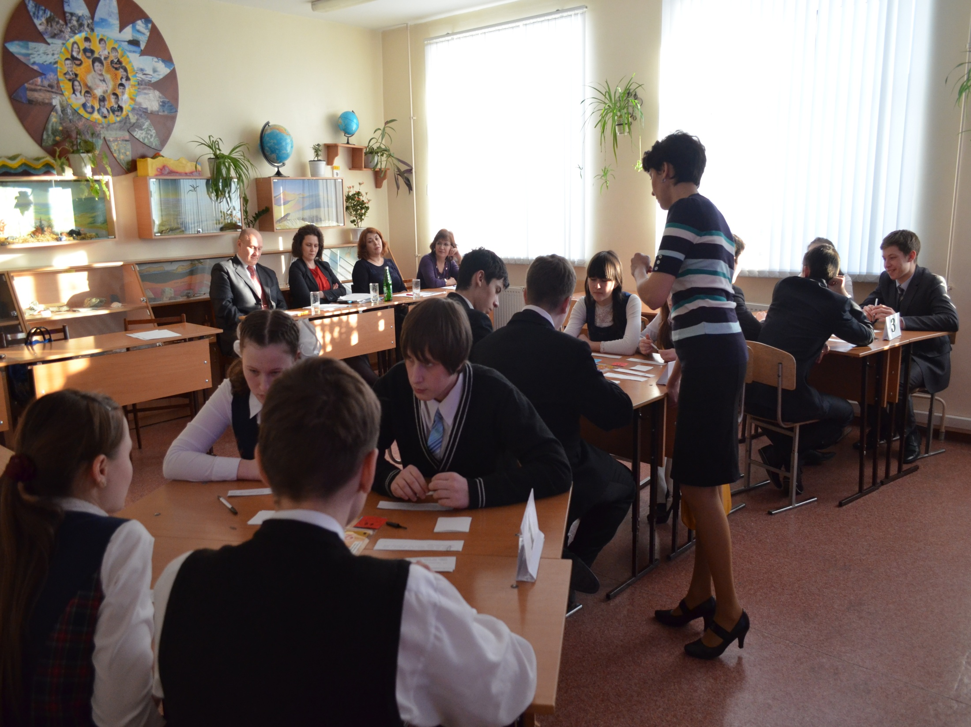

Slide 21
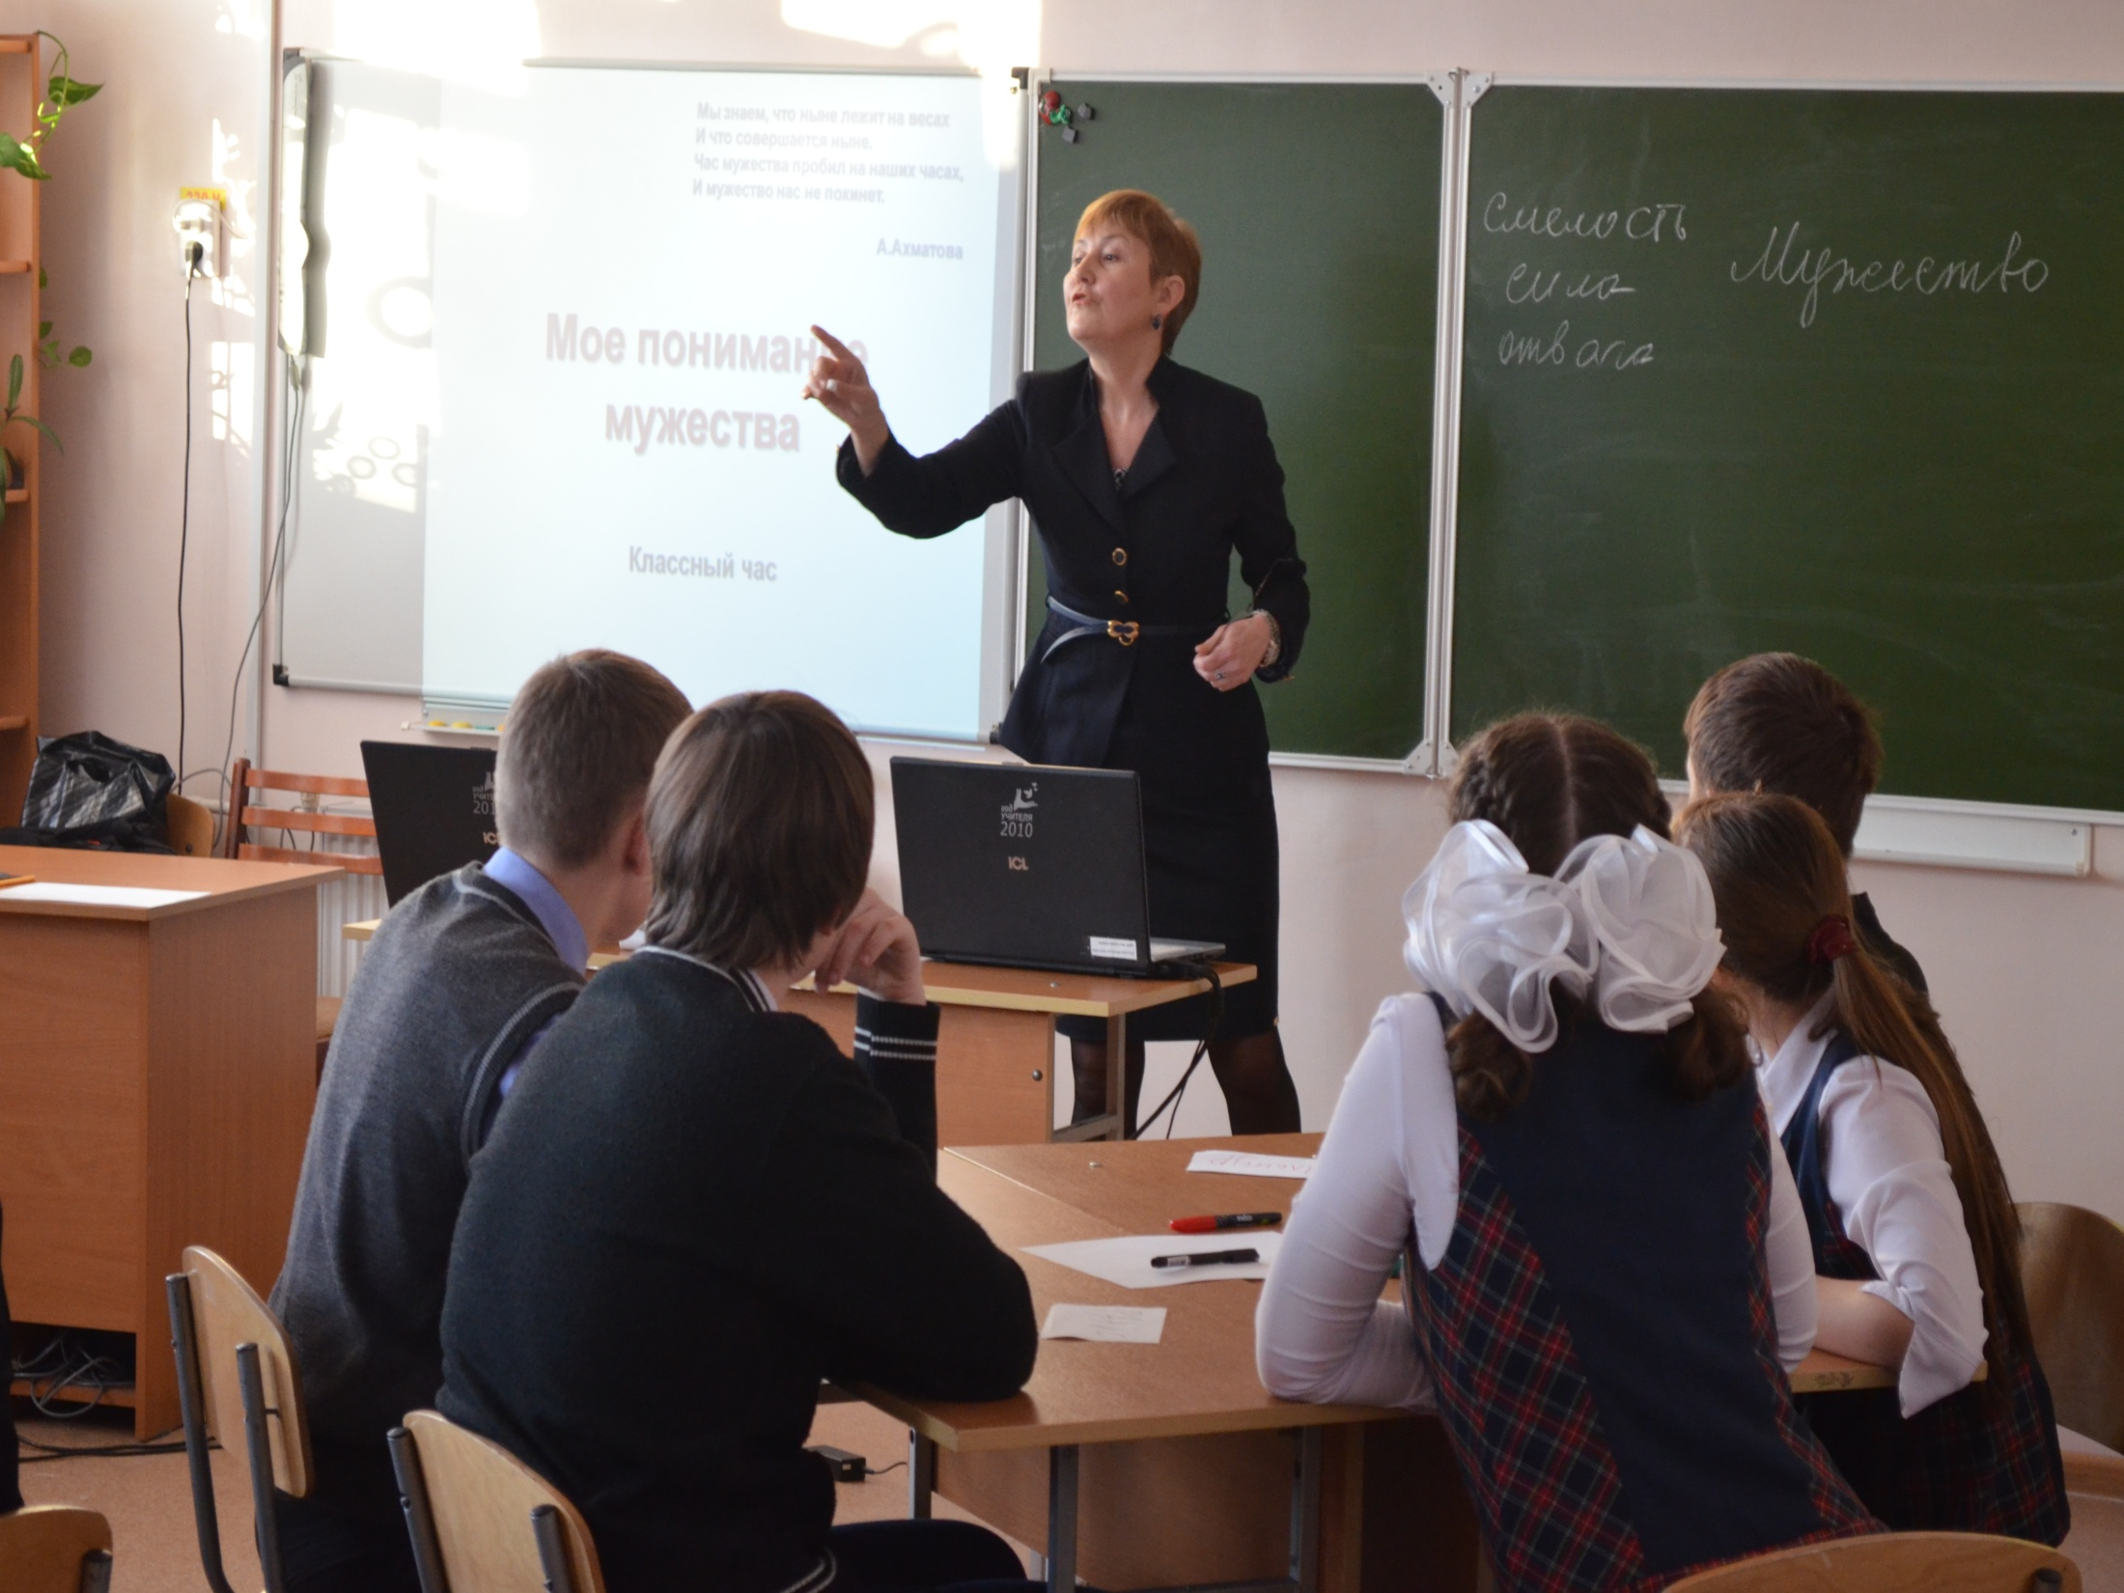

Slide 22
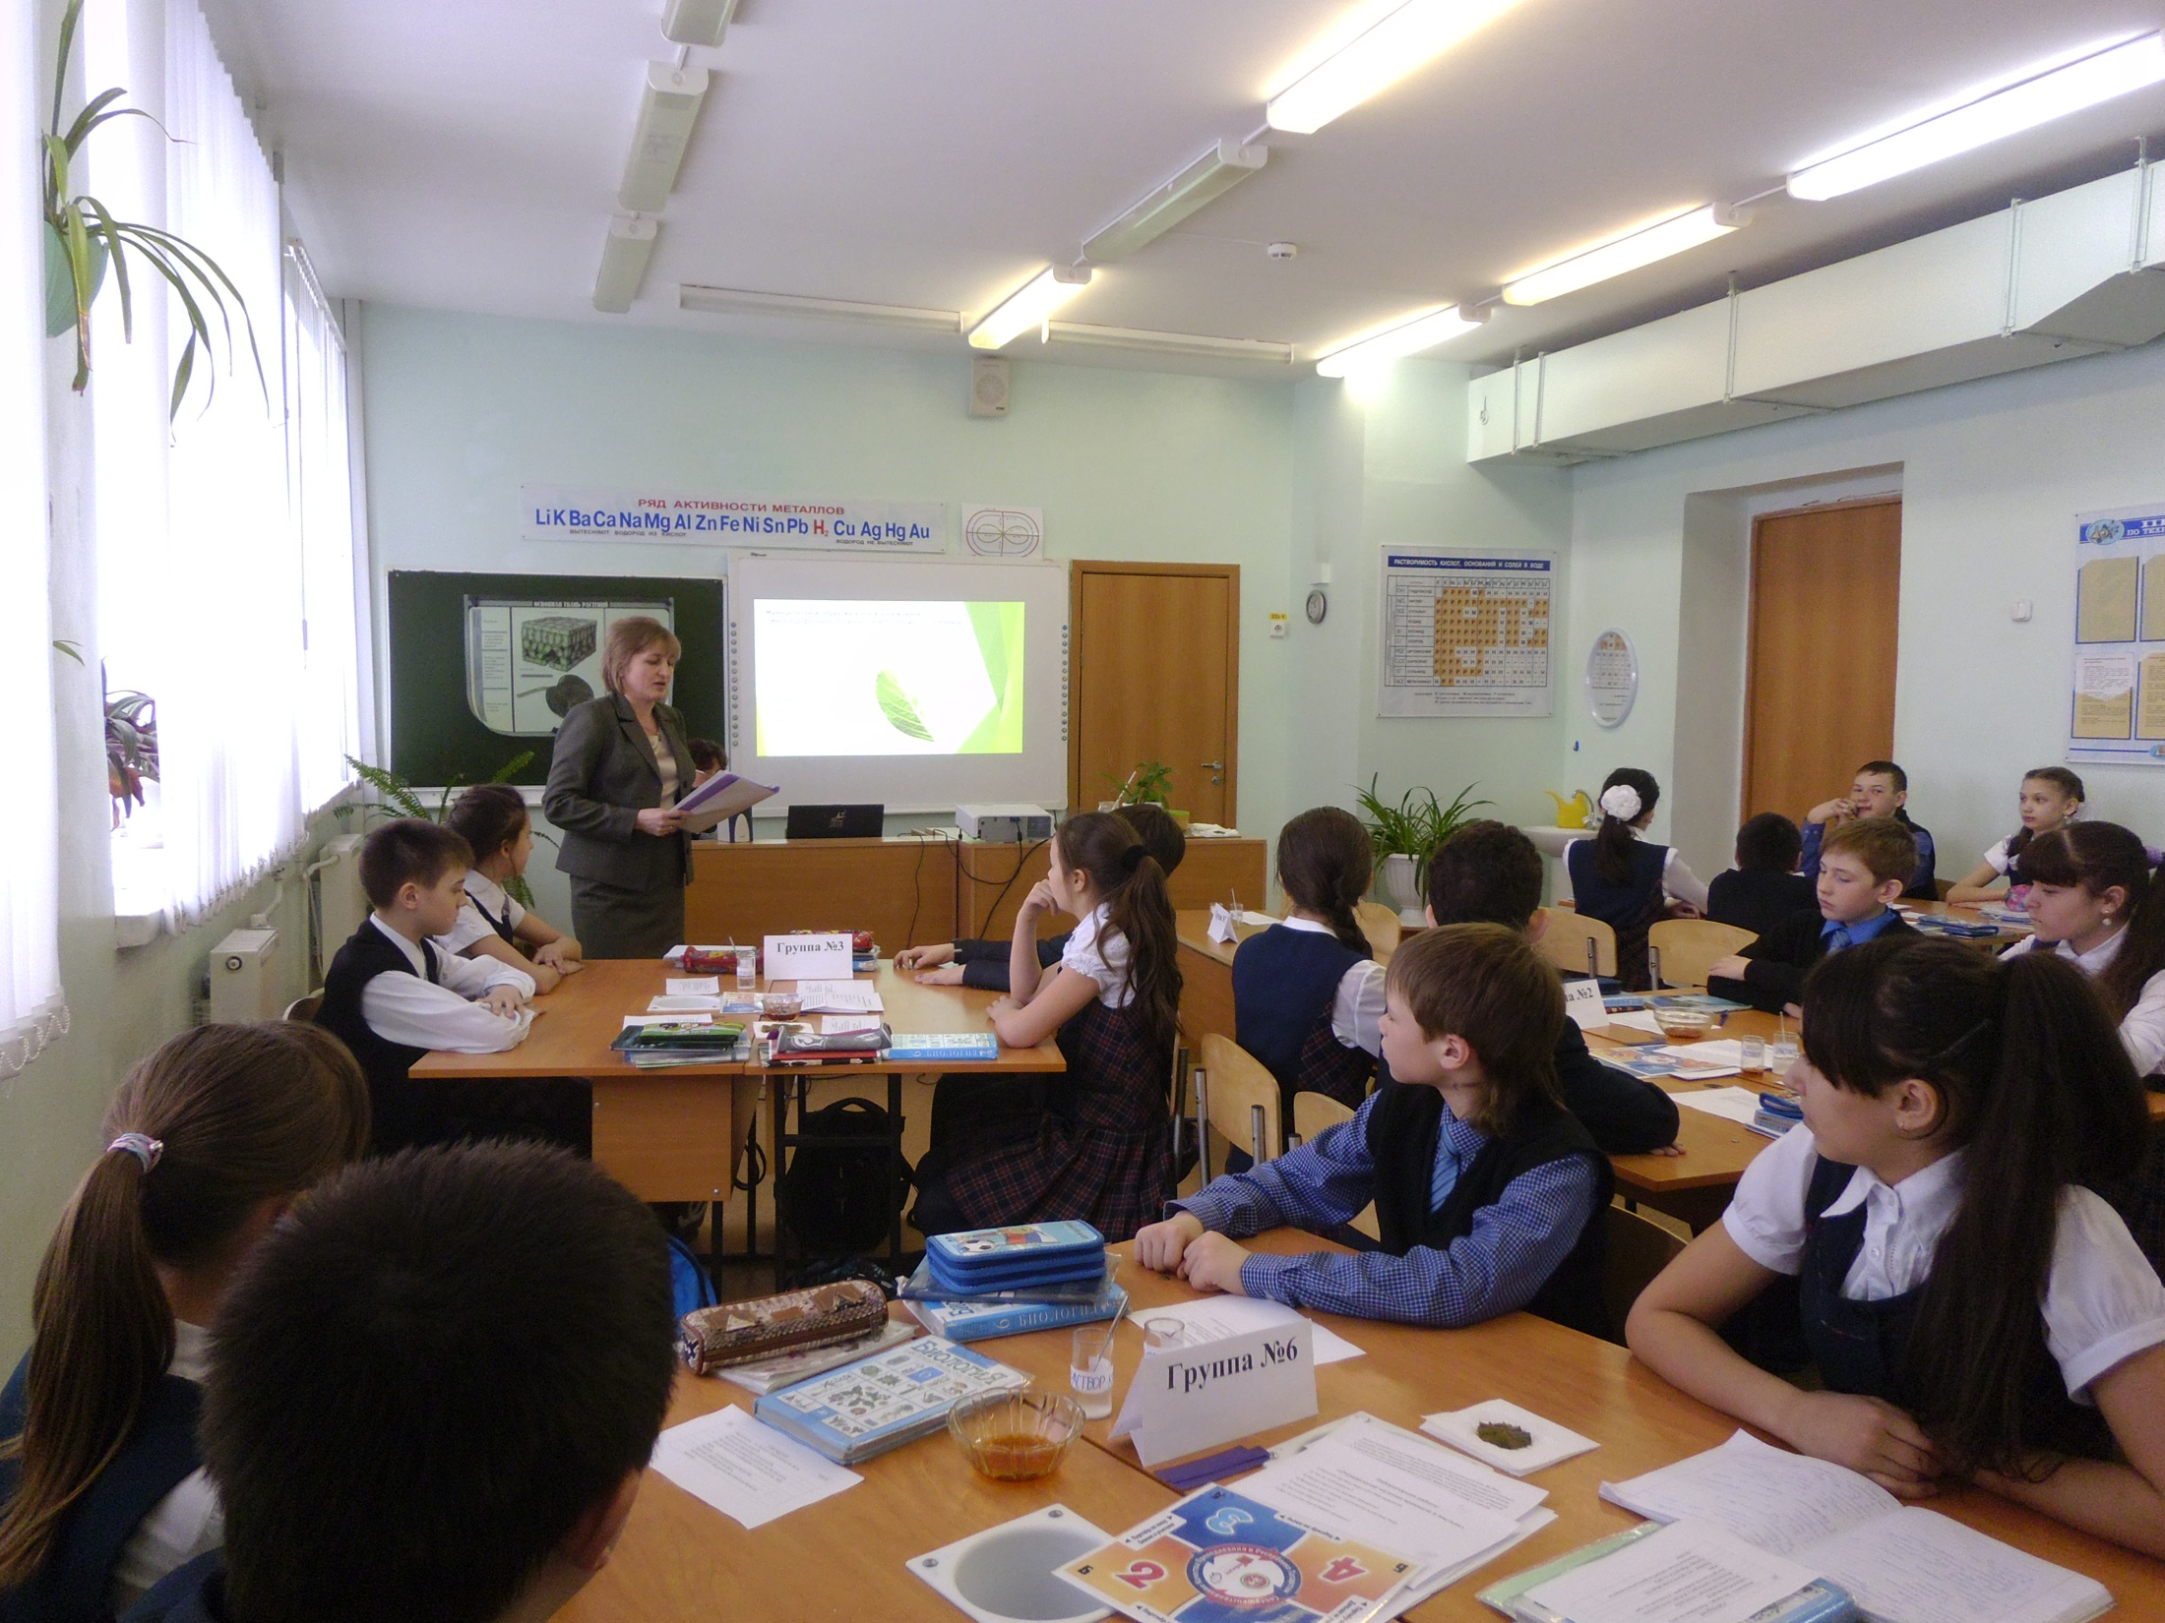
«КЛОК БАДДИС», «МИКС ПЭА ШЭА», «РАЛЛИ РОБИН», «РАФТ

Slide 23
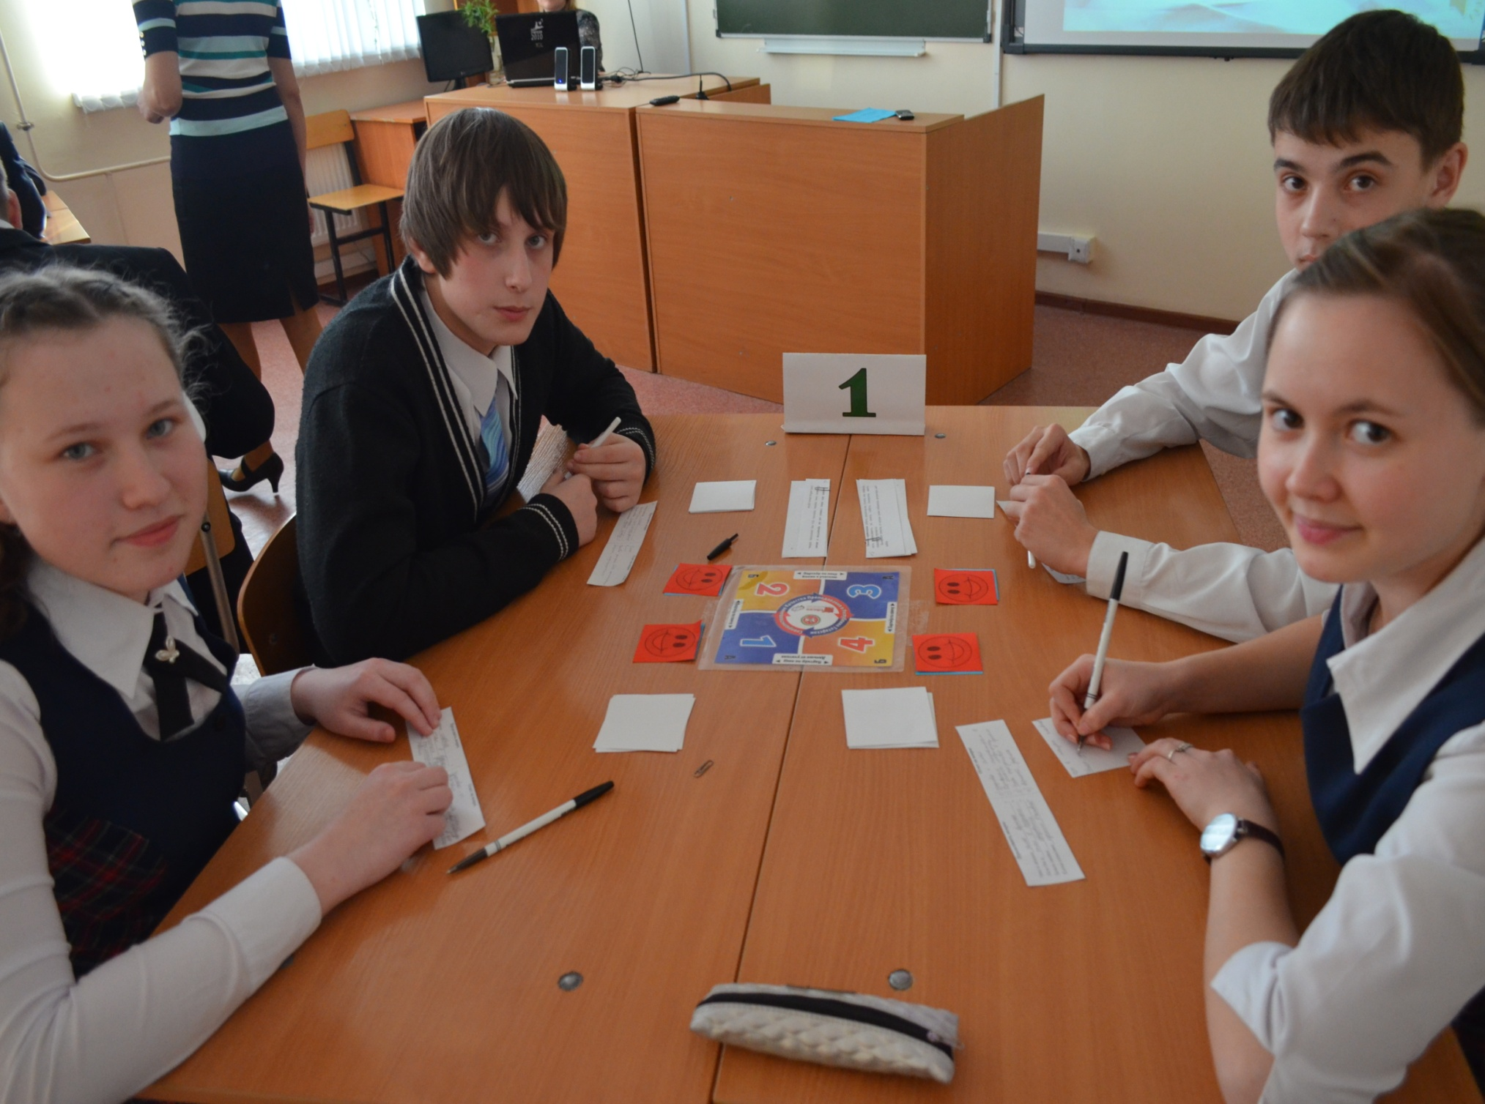

Slide 24
Следующий этап реализации проекта в моей деятельности: использование сингапурской методики в работе с одаренными детьми
Сингапурская методика направлена на стимулирование творческих способностей ребенка, выявление его индивидуальности. Если раньше мы «закидывали» в ученика как можно больше знаний, то теперь нужно стремиться к тому, чтобы он сам хотел узнать что-то новое. Структура данного проекта, работа в группах, включение всех ребят в процесс учебной деятельности позволила более тесному контакту учителя и детей, учеников между собой, развитию креативного мышления, помогла реализовать в детях интерес к биологии и экологии, участие в различных проектах, акциях, конкурсах, олимпиадах. Я вот уже несколько лет работаю в направлении проектной системы обучения. Поэтому из структур обучения выбрала близкую структуру «Конэрс», которая предусматривает разделение на группы по интересам. Это стимулирует ребят к выбору проектных тем. участию в научно-практических конференциях.

Slide 25
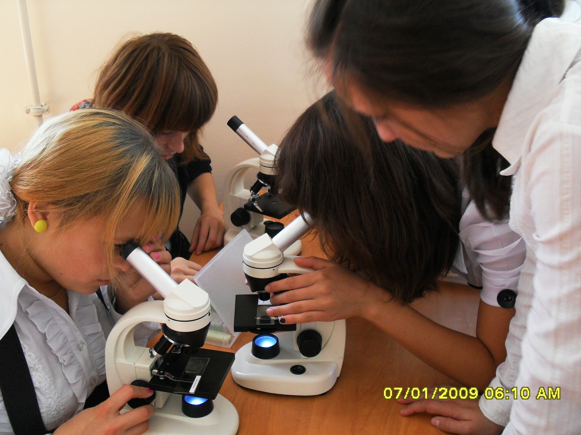
Я вот уже несколько лет работаю в направлении проектной системы обучения. Поэтому из структур обучения выбрала близкую структуру «Конэрс», которая предусматривает разделение на группы по интересам. Это стимулирует ребят к выбору проектных тем. участию в научно-практических конференциях.
«

Slide 26
Результаты моей деятельности отразились на следующих достижениях учащихся
9б | Иванова Ольга | Интеллектуальный чемпионат по биологии | районный | 2013 | победитель
9б | Иванова Юлия | Интеллектуальный чемпионат по биологии | районный | 2013 | победитель
8б | Закирова Азалия | Олимпиада по биологии | Муниципальный этап Всероссийской олимпиады | 2013 | победитель
8б | Гилаева Лейля | Олимпиада по биологии | Муниципальный этап Всероссийской олимпиады | 2013 | призер
11а | Хабибрахманов Алмаз | Олимпиада по биологии | Муниципальный этап Всероссийской олимпиады | 2013 | победитель
Победители и призеры:
Интеллектуальный чемпионат по биологии
Муниципальный этап Всероссийской олимпиады по биологии и экологии
Республиканский тур Всероссийской олимпиады по биологии и экологии
Межрегиональной биологической олимпиады (приглашены на 2 тур олимпиады в рамках Всероссийской весенней биологической школы)

Slide 27
11б | Галимуллин Инсаф | Олимпиада по биологии | Муниципальный этап Всероссийской олимпиады | 2013 | призер
9а | Назарова Валентина | Олимпиада по экологии | Муниципальный этап Всероссийской олимпиады | 2013 | призер
10в | Муллахметова Диляра | Олимпиада по экологии | Муниципальный этап Всероссийской олимпиады | 2013 | призер
11б | Фирстова Ольга | Олимпиада по экологии | Муниципальный этап Всероссийской олимпиады | 2013 | победитель
9а | Назарова Валентина | Олимпиада по экологии | Республиканский тур Всероссийской олимпиады | 2014 | участник
Победители и призеры:
Интеллектуальный чемпионат по биологии
Муниципальный этап Всероссийской олимпиады по биологии и экологии
Республиканский тур Всероссийской олимпиады по биологии и экологии
Межрегиональной биологической олимпиады (приглашены на 2 тур олимпиады в рамках Всероссийской весенней биологической школы)

Slide 28
11б | Фирстова Ольга | Олимпиада по экологии | Республиканский тур Всероссийской олимпиады | 2014 | участник
8б | Закирова Азалия | Олимпиада по биологии | Республиканский тур Всероссийской олимпиады | 2014 | призер
9а | Файзрахманова Алина | 1 тур Межрегиональной биологической олимпиады (приглашена на 2 тур олимпиады в рамках Всероссийской весенней биологической школы) | межрегиональный | 2014 | призер
8б | Хабибуллина Алина | 1 тур Межрегиональной биологической олимпиады (приглашена на 2 тур олимпиады в рамках Всероссийской весенней биологической школы ) | межрегиональный | 2014 | призер
Победители и призеры:
Интеллектуальный чемпионат по биологии
Муниципальный этап Всероссийской олимпиады по биологии и экологии
Республиканский тур Всероссийской олимпиады по биологии и экологии
Межрегиональной биологической олимпиады (приглашены на 2 тур олимпиады в рамках Всероссийской весенней биологической школы)

Slide 29
9б | Иванова Оля Иванова Юлия | 1 тур Межрегиональной биологической олимпиады (приглашена на 2 тур олимпиады в рамках Всероссийской весенней биологической школы ) | межрегиональный | 2014 | призер
8б | Насибуллина Эндже | 1 тур Межрегиональной биологической олимпиады (приглашена на 2 тур олимпиады в рамках Всероссийской весенней биологической школы ) | межрегиональный | 2014 | призер
10в | Гараева Мадина | Всероссийский «Молодежный биологический чемпионат» | региональный | 2014 | призер
10в | Гильмутдинов Радиф | Всероссийский «Молодежный биологический чемпионат» | региональный | 2014 | призер
Победители и призеры:
Интеллектуальный чемпионат по биологии
Муниципальный этап Всероссийской олимпиады по биологии и экологии
Республиканский тур Всероссийской олимпиады по биологии и экологии
Межрегиональной биологической олимпиады (приглашены на 2 тур олимпиады в рамках Всероссийской весенней биологической школы)

Slide 30
9а 9в | Команда в составе: Файзрахманова Гиззатуллина Хамидуллина | Всероссийский познавательно-интеллектуальный конкурс «Тамчы-шоу» | республиканский | 30.09.2013 | победители
9б | Иванова Оля Иванова Юлия | V районные юношеские научно-исследовательские чтения в рамках 1 ежегодных Всероссийских Айтматовских чтений, посвященных 85 летию Ч.Айтматова | районный | 2013 | Победители (1 место)
11б | Самигуллина Аделя | V районные юношеские научно-исследовательские чтения в рамках 1 ежегодных Всероссийских Айтматовских чтений, посвященных 85 летию Ч.Айтматова | районный | 2013 | Победитель (3 место)
9б | Иванова Оля Иванова Юлия | Открытая республиканская экологическая конференция | республиканский | 2013 | Победители (1 место)
Победители и призеры:
Интеллектуальный чемпионат по биологии
Муниципальный этап Всероссийской олимпиады по биологии и экологии
Республиканский тур Всероссийской олимпиады по биологии и экологии
Межрегиональной биологической олимпиады (приглашены на 2 тур олимпиады в рамках Всероссийской весенней биологической школы)

Slide 31
9б | Иванова Оля Иванова Юлия | IV Поволжская юношеская научно-практическая конференция «Я-исследователь» | республиканский | 2014 | Победители (1 место)
10в | Гараева Мадина | Международный дистанционный конкурс по биологии проекта «Новый урок» | международный | 2014 | победитель
10в | Муллахметова Диляра | Международный дистанционный конкурс по биологии проекта «Новый урок» | международный | 2014 | участник
10в | Яппарова Ляйля | Международный дистанционный конкурс по биологии проекта «Новый урок» | международный | 2014 | участник
Победители и призеры:
Интеллектуальный чемпионат по биологии
Муниципальный этап Всероссийской олимпиады по биологии и экологии
Республиканский тур Всероссийской олимпиады по биологии и экологии
Межрегиональной биологической олимпиады (приглашены на 2 тур олимпиады в рамках Всероссийской весенней биологической школы)

Slide 32
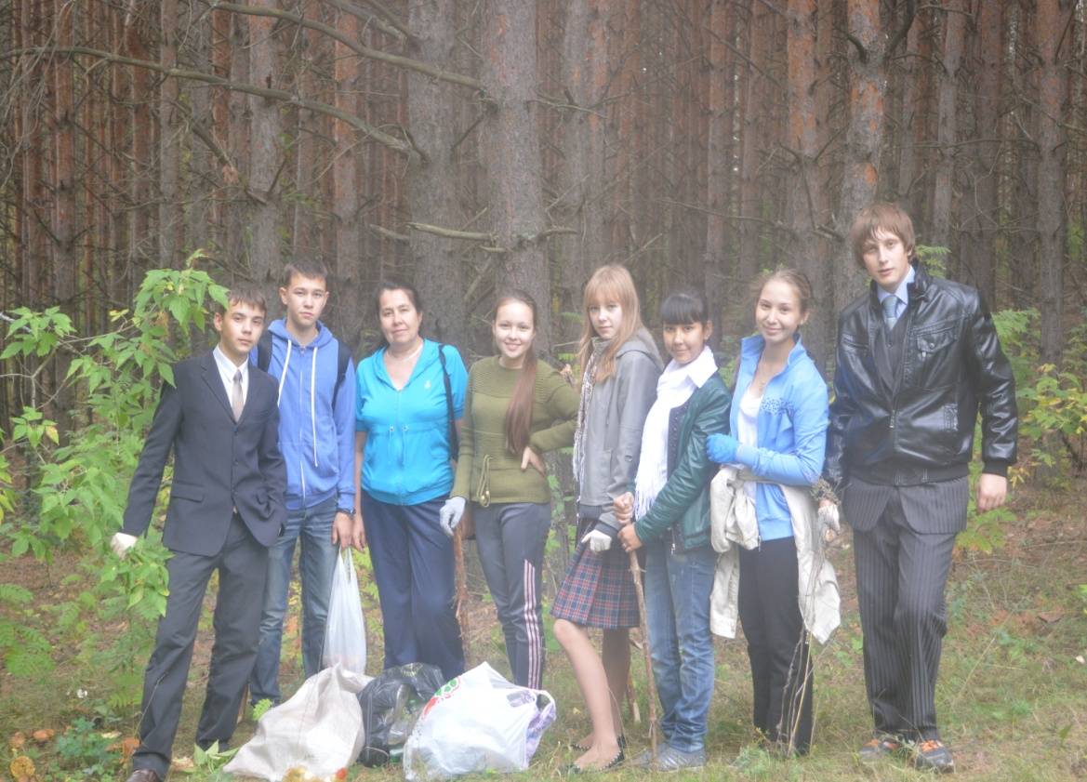
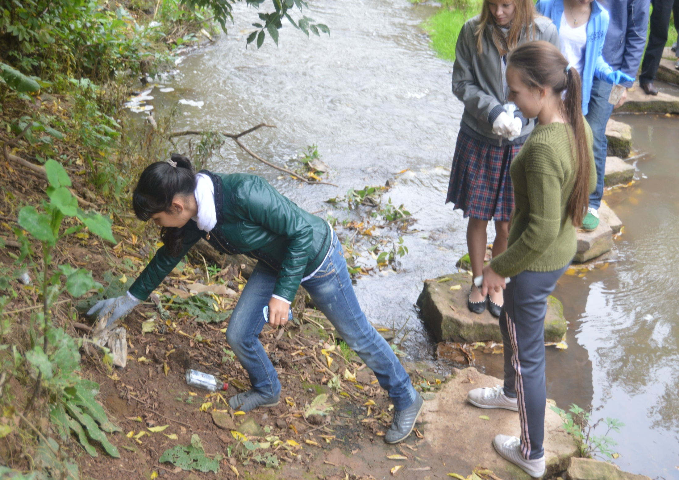
Эковолонтерское движение лицеистов
под руководством
Махмутовой Люции Петровны

Slide 33
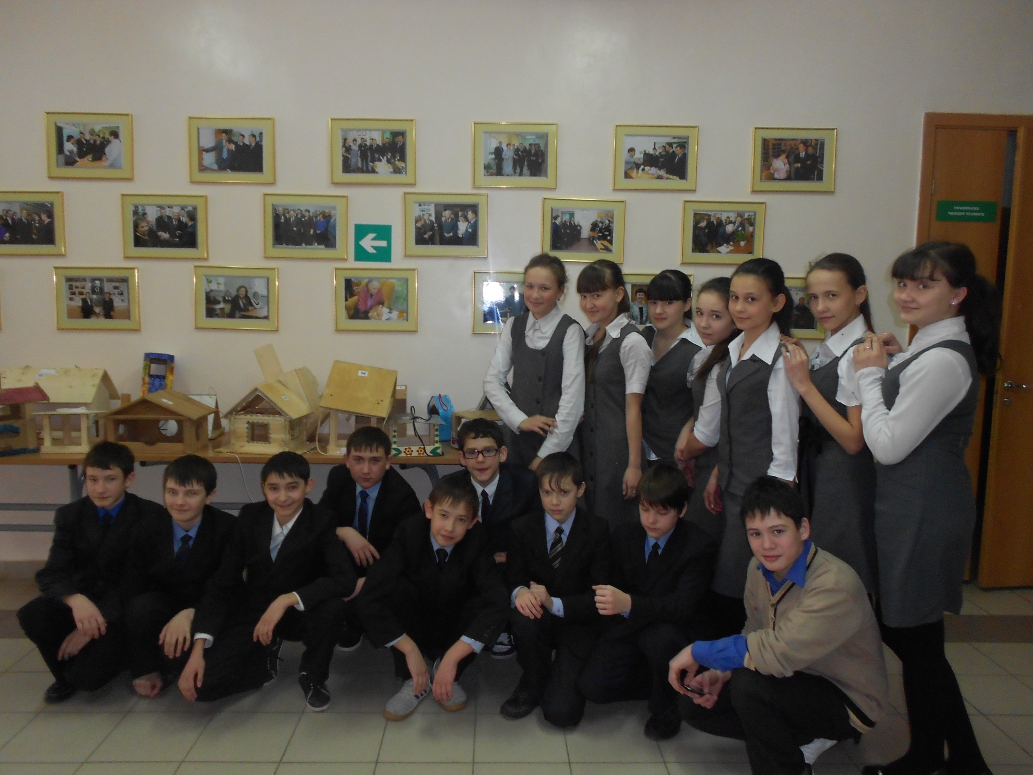

Slide 34
В рамках совместной программы Министерства образования и науки Татарстана и сингапурской компании Educare необходимо продолжить освоение новой методики. Она поможет научить школьников навыкам критического и креативного мышления, воспитать лидерские качества, детям станет интереснее учиться, а учителям - получать больше удовлетворения от обучения

